Slide 1
ROS Map & Navigation
김태성
2017년 1월 10일 월요일

Slide 2
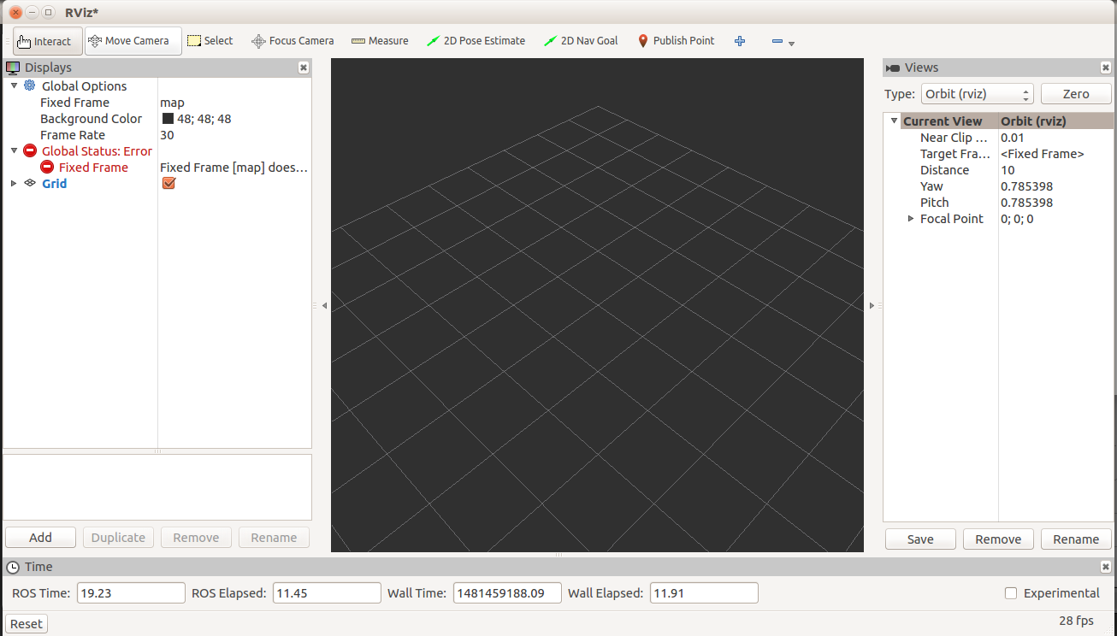
RViz
rviz
$ rosrun rviz rviz (roscore를 실행한 상태에서)
ROS 시스템이 스트리밍을 하는 데이터를 좌표에 표현
3D에 중점을 둠.

Slide 3
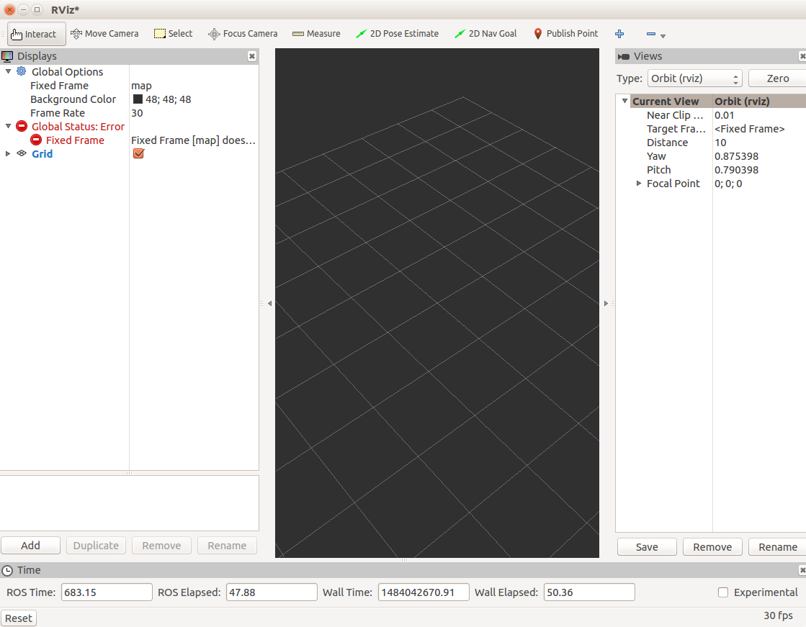
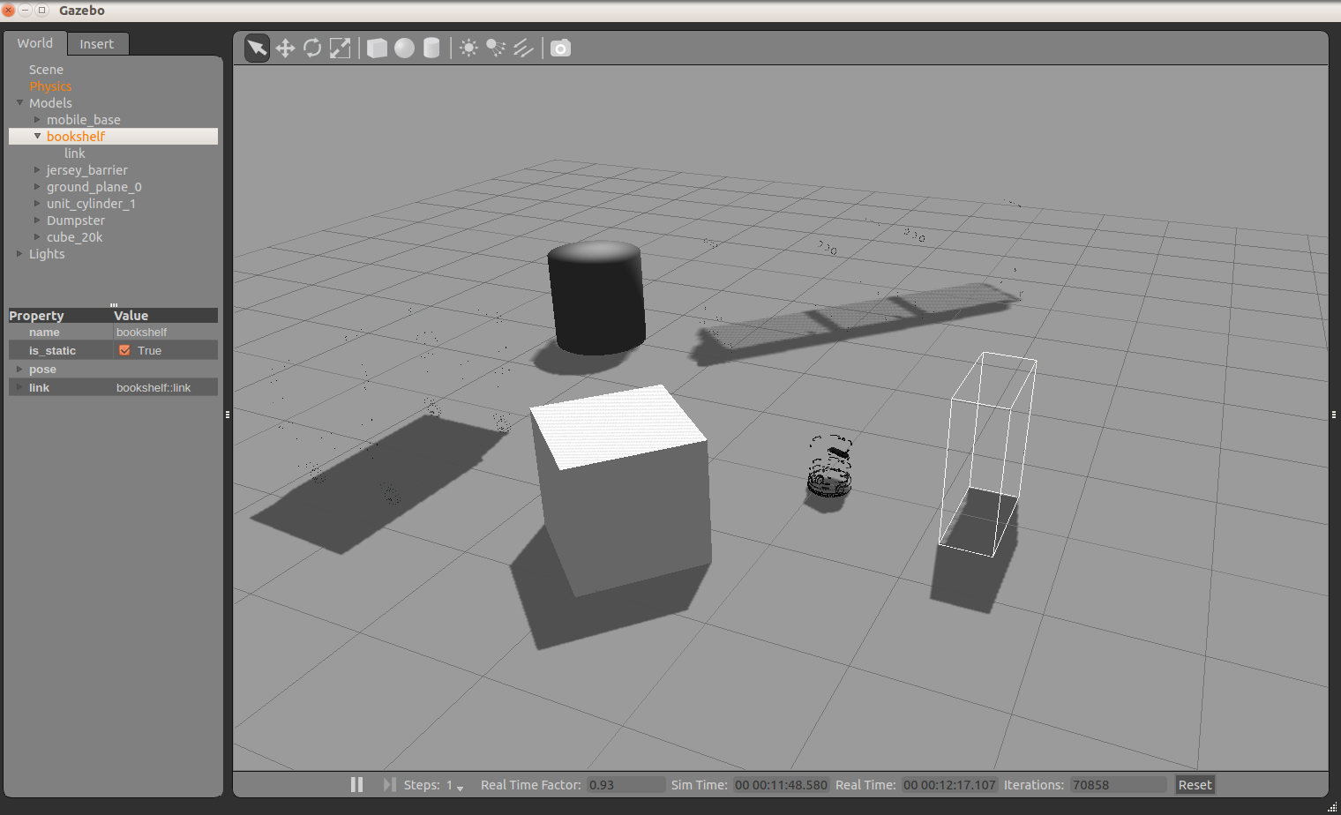
RViz
Rviz로 터틀봇 키넥트 scan 데이터 확인
$ roscore
$ roslaunch turtlebot_gazebo turtlebot_world.launch
$ rosrun rviz rviz

Slide 4
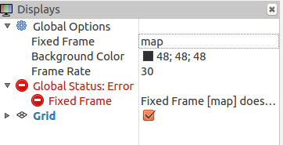
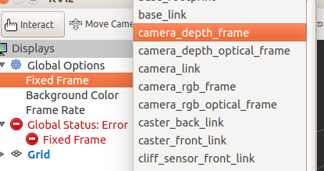
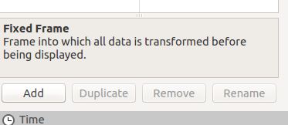
RViz
Display – FixedFrame - camera_depth_frame 선택
ROS system이 broadcasting 하는 transformframe(tf)
Add 선택

Slide 5
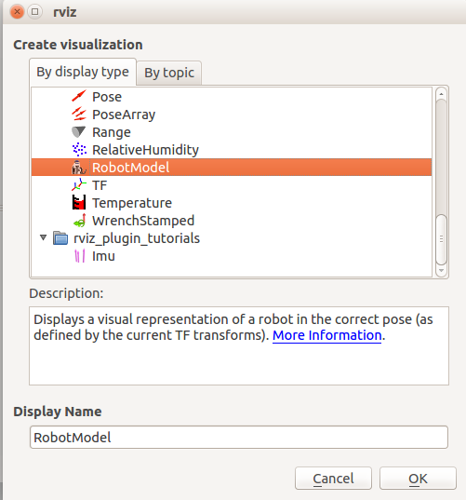
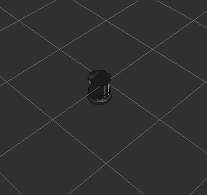
RViz
3. RobotModel 선택 로봇추가
<좌표상에 나타난 로봇>

Slide 6
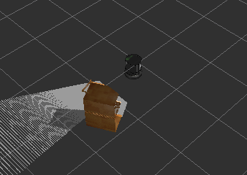
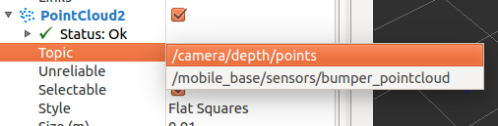
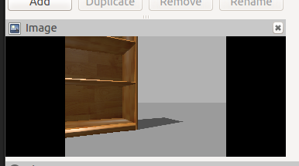
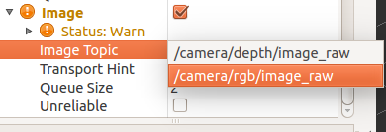
RViz
3. Add – PointCloud2 선택
4. PointCloud2 – Topic - /camera/depth/points 선택
키넥트로 얻은 깊이 이미지
5. Add – image 선택
6. Image – Image Topic - /camera/rgb/image_raw 선택
키넥트로 얻은 RBG 이미지
<카메라로 보는 보습>

Slide 7
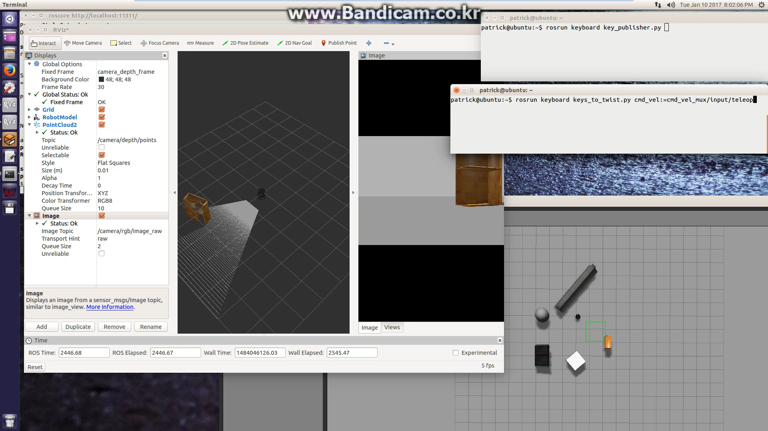
RViz

Slide 8

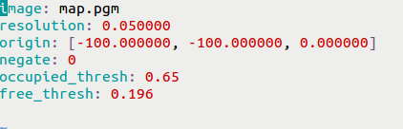
Map in ROS
<map.yaml>
<map.pgm>
Line 1 - 저장된 map파일
Line 2 - map의 각 셀의 크기( 0.05m*0.05m)
Line 3 - 맵의 시작점(x,y,z)
Line 4 - cell value의 반전여부
Line 5 ~6 - cell의 occupied와 free의 threshold
회색 - unknown
흰색 - free (cell의 value가 19.6%이하)
검은색 - occupied (cell의 value가 65%이상)

Slide 9
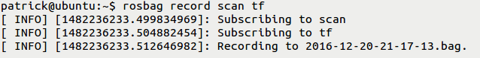
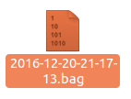
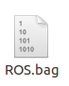
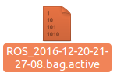
Recording Data with rosbag
rosbag
메시지를 기록하거나 다시 재생하는 tool
$ rosbag record [message]
저장을 한 디렉토리에 저장됨
YYYY-MM-DD-HH-mm-ss.bag로 저장됨
$ rosbag record -O [파일명.bag]
$ rosbag record -o [파일명]

Slide 10
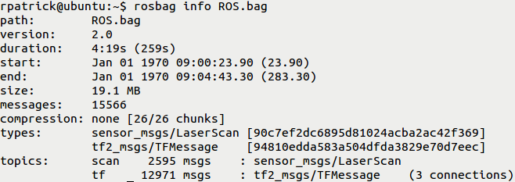
Recording Data with rosbag
rosbag
$ rosbag record -a : publish 되는 모든 메시지 기록
$ rosbag play --clock [파일명] : 기록된 메시지를 재생함
$ rosbag info [파일명] : 기록된 메시지의 정보를 확인함

Slide 11
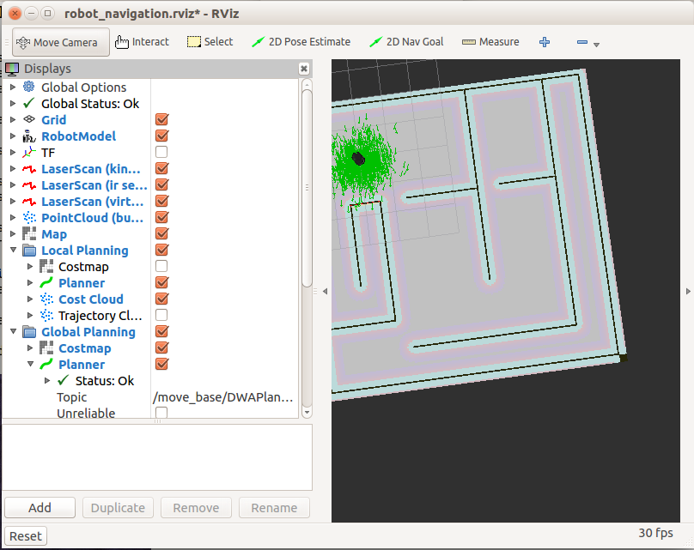
Building Maps
slam_gmapping
gmapping 패키지
로봇이 얻은 sensor_msgs/LaserScan메시지를 이용하여 맵 생성
맵 만들기
1. $ roscore
2. $ roslaunch turtlebot_stage turtlebot_in_stage.launch

Slide 12
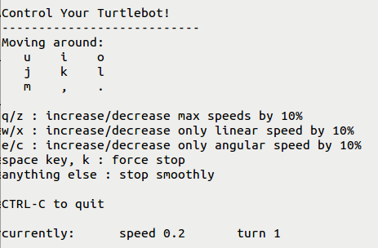
Building Maps
맵 만들기
3. $ roslaunch turtlebot_teleop keyboard_teleop.launch
$ sudo apt-get install ros-indigo-teleop-twist-keyboard
시뮬레이터의 로봇을 움직임

Slide 13
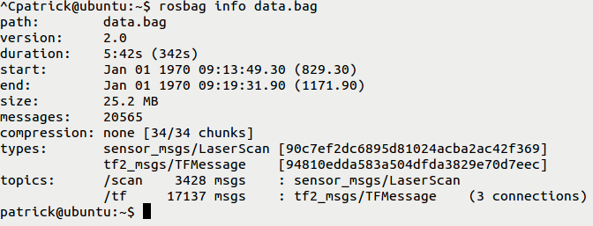
Building Maps
맵 만들기
4. $ rosbag record -O data.bag /scan /tf
로봇이 움직일 때 얻어지는 /scan, /tf topic를 기록
로봇을 직접 움직여 맵 전체를 탐색
탐색 완료후 Ctrl-C로 rosbag 종료

Slide 14
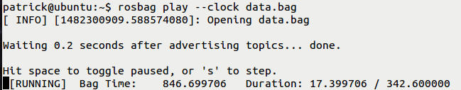
Building Maps
맵 만들기
5. keyboard_teleop, turtlebot_in_stage 종료
시뮬레이터의 LaserScan메시지와 기록된 메시지를 재생할 때 충돌을 피하기 위해
6. $ roscore
7. $ rosparam set use_sim_time true
ROS에게 bag파일에 있는 timestamp를 사용하겠다고 알림
8. $ rosrun gmapping slam_gmapping
9. $ rosrun play --clock data.bag
기록했던 bag 파일 재생, slam_gmapping에 의해 맵이 만들어짐
재생이 완료되면 맵은 만들어 졌지만, 디스크에 쓰여지지는 않은상태

Slide 15
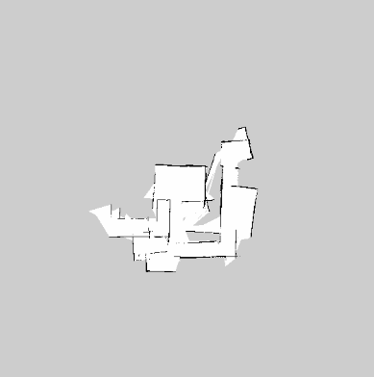
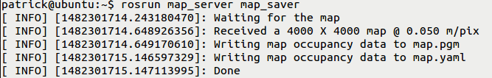
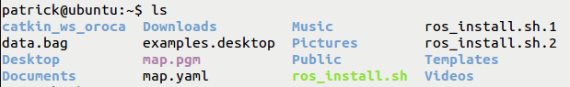
Building Maps
맵 만들기
10. $ rosrun map_server map_saver
맵서버를 이용하여 map을 디스크에 저장
map.pgm, map.yaml 파일 생성
맵의 질이 나쁜이유?
turtlebot의 sensor가 맵생성에 적절치 않음
laser range-finder sensor를 이용해야함

Slide 16
Building Maps
Map quality 향상
$ rosparam set /slam_gmapping/angularUpdate 0.1
$ rosparam set /slam_gmapping/linearUpdate 0.1
$ rosparam set /slam_gmapping/lskip 10
$ rosparam set /slam_gmapping/xmax 10
$ rosparam set /slam_gmapping/xmin -10
$ rosparam set /slam_gmapping/ymax 10
$ rosparam set /slam_gmapping/ymin -10

Slide 17
Localizing the robot in a Map
amcl
확률적 Localization 알고리즘 구현
로봇의 예상위치를 표현하는 pose(로봇의위치) 를 가짐
로봇의 센서데이터와 pose를 비교하여 위치를 찾음

Slide 18
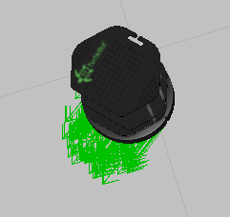
Localizing the robot in a Map
$ roslaunch turtlebot_stage turtlebot_in_stage.launch
없을경우 $ sudo apt-get install ros-indigo-turtlebot-stage
pose estimates - localization알고리즘이 예상하는 로봇의 위치를 나타냄

Slide 19
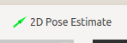
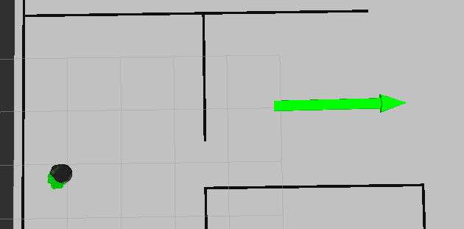
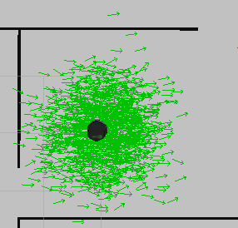
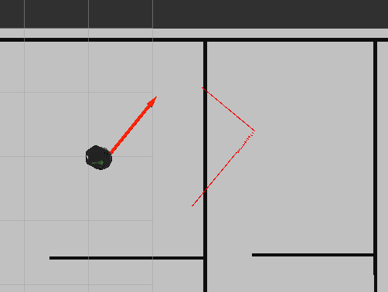
Localizing the robot in a Map
2D Pose Estimate
로봇의 초기위치를 지정
화살표로 로봇의 위치 지정
amcl에게 전달됨, pose를 계산하여 보여줌
Getting a Good Initial Localization
robot’s sensor data 이용하기
로봇 Scan data와 맵의 벽을 비교하여 위치지정

Slide 20
Navigation
Navigation Stack
목적지가 MoveBaseGoal타입(Action의 goal) 으로 nav stack에 보내진다.
global planner의 path-planning 알고리즘을 이용하여 최단경로를 계산한다.
최단 경로가 local planner로 전달되어 경로를 따라 로봇을 구동한다.
구동중 센서 데이터를 이용하여 지도에 없는 장애물을 피한다.
local planner가 멈추거나 진행을 못 할 경우, global planner가 새로운 경로를 만들고, local planner가 따르도록 한다.
로봇이 목표에 가까워지면 작업이 완료된다.

Slide 21
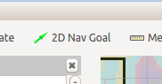
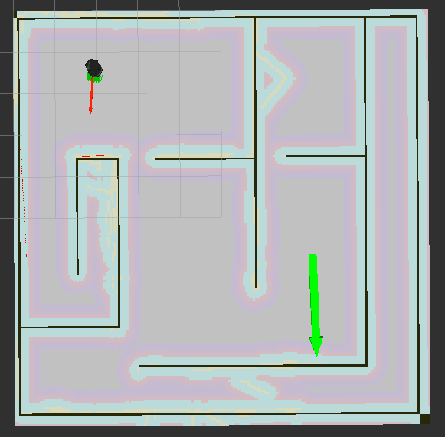
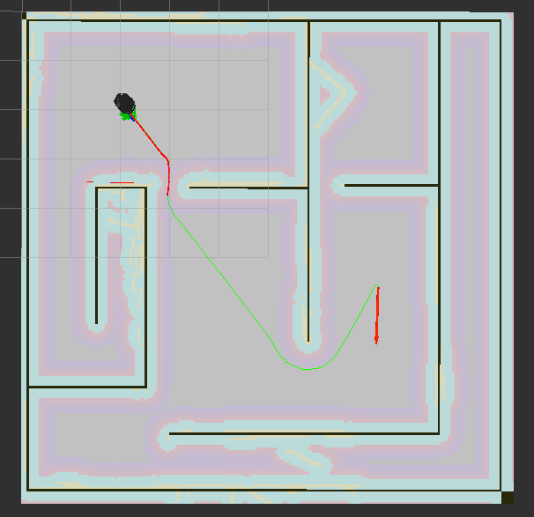
Navigation
Navigating
2D Nav Goal 선택
맵에 드래그 하여 정한다.
<Goal pose>

Slide 22
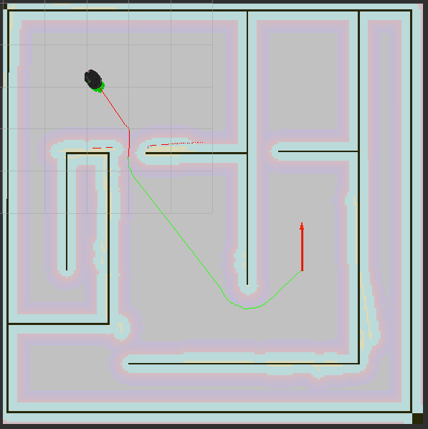
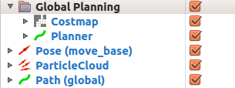
Navigation
Global Planning
Costmap - 특정위치가 로봇에게 좋고 나쁜정도를 알려줌
Planner - 가까운 경로 보여줌
Pose(move_base) - goal pose
Path(global) - Ros가 계산한 전역경로
<CostMap>
<Planner>
<Pose>
<Path>

Slide 23
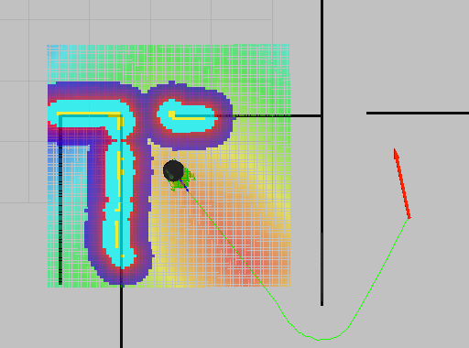
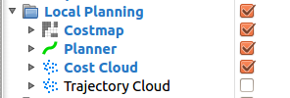
Navigation
Local Planning
Costmap - 특정위치가 로봇에게 좋고 나쁜정도를 알려줌
Planner - 가까운 경로 보여줌
<CostMap>
<Planner>

Slide 24
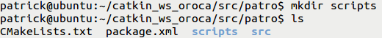
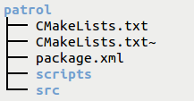
Patrol Example
Patrol
패키지 생성
scripts 디렉토리 생성
3. patrol.py 작성

Slide 25
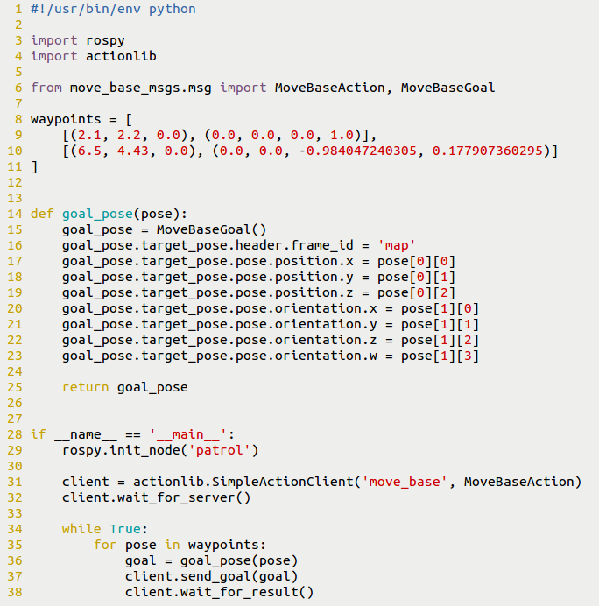
Patrol Example
Patrol
3. patrol.py 작성
Line 6 - 사용할 action import
Line 8~11 - 로봇이 돌아다닐way point
Line 14~23 - goal의 way point를 바꿔주는 함수
Line 31~32 - action client를 생성하고, 서버를 기다림
Line 34~38 - goal 을 보내고 result를 기다리는 loop

Slide 26
Patrol Example
Patrol 실행
$ roslaunch turtlebot_stage turtlebot_in_stage.launch
$ rosrun patrol patrol.py

Slide 27
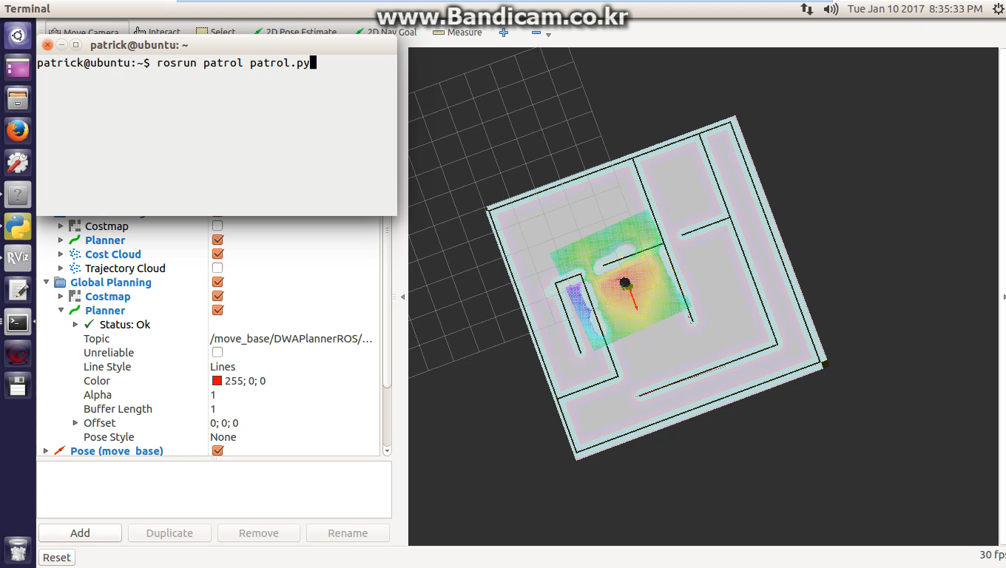
Patrol Example

